Slide 1
Архитектура вычислительных систем и компьютерных сетей
Вощинская Гильда Эдгаровна

Slide 2
Параллелизм на уровне команд
Один из способов заставить процессоры
работать быстрее — повышение их тактовой
частоты, однако при этом существуют некоторые
технологические ограничения, связанные с конкретным историческим периодом.
Поэтому большинство разработчиков для
повышения производительности при данной
тактовой частоте процессора используют
параллелизм (выполнение двух или более
операций одновременно).
.

Slide 3
Существует две основные формы параллелизма:
параллелизм на уровне команд и
параллелизм на уровне процессоров.
В первом случае параллелизм реализуется за
счет запуска большого количества команд
каждую секунду.
Во втором случае над одним заданием работают
одновременно несколько процессоров.
Каждый подход имеет свои преимущества.

Slide 4
Конвейеры
Уже много лет известно, что главным
препятствием высокой скорости выполнения
команд является необходимость их вызова из
памяти. Для разрешения этой проблемы можно
вызывать команды из памяти заранее и хранить
в специальном наборе регистров (буфере
выборки с упреждением).
При выборке с упреждением команда
обрабатывается за два шага:
сначала происходит вызов команды, а затем — ее выполнение.

Slide 5
Конвейеры
Еще больше продвинула эту стратегию идея
конвейера. При использовании конвейера
команда обрабатывается уже не за два, а за
большее количество шагов, каждый
из которых реализуется определенным
аппаратным компонентом, причем все
эти компоненты могут работать параллельно.

Slide 6
Конвейеры позволяют добиться компромисса
между временем запаздывания (время
выполнения одной команды) и пропускной
способностью процессора (количество команд,
выполняемых процессором в секунду).
Если время обращения составляет Т нс, а
конвейер имеет n ступеней, время
запаздывания составит nT нс.
Поскольку одна команда выполняется за одно
обращение, а за одну секунду таких
обращений набирается 10⁹ /Т, количество
команд в секунду также составляет 10⁹ /Т.
Если T= 2 нс, то каждую секунду выполняется
500 млн команд.

Slide 7
Архитектура процессора 80286
BU – шинный осуществляет считывание и запись в память | IU – командный дешифрует команды
EU – исполнительный выполняет операцию с помощью АЛУ | AU – вычисляет физический адрес

Slide 8
Выполнение команд с данными в РОН
BU
IU
EU
AU
адрес | выборка | дешифрация | выполнение
-1 команда | 0 команда | 1 команда | 2 команда
-2 команда | -1 команда | 0 команда | 1 команда
-3 команда | -2 команда | -1 команда | 0 команда
0- команда | 1 команда | 2 команда | 3 команда

Slide 9
Выполнение команд с данными в РОН и результатом в памяти
BU
IU
EU
AU
адрес | выборка | дешифрация | выполнение | адрес | запись
-1 ком | 0 ком | 1 ком | 2 ком | -1 ком | 0 ком
-1 ком |  | 0 ком |  | 1 ком
 | -1 ком |  | 0 ком |  | 1 ком
0- ком | 1 ком | 2 ком | -1 ком | 0 ком | 1 ком

Slide 10
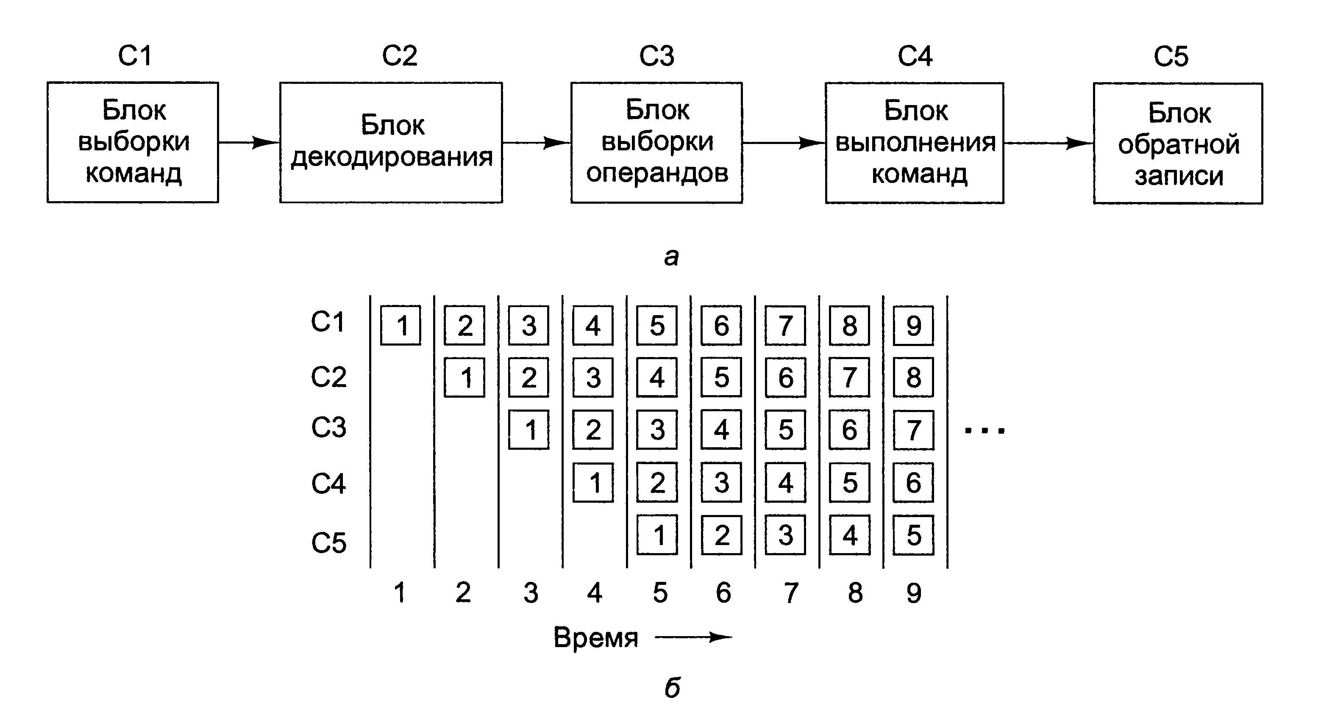
Пятиступенчатый конвейер

